Slide 1

Le recours des migrants à la médecine traditionnelle:
Ayurveda et migrants du sous-continent indien
Soutenance du 10 décembre 2015
Thèse de médecine générale
Sivanandamoorthy Sivanthiny
Président : Pr Alberti
Directeur : Pr Lepoutre

Slide 2
Plan
Ayurveda
Recours à la médecine traditionnelle
Anthropologie médicale
Etude

Slide 3
Ayurveda
« Science de la vie »
Origine :
  XIIème siècle avant notre ère
  la religion hindouiste
  le système des Vedas
  Principe: le corps humain est composé des 5 éléments qui constituent l’univers correspondant aux parties solides du corps, aux liquides, à la chaleur animale, au souffle et au vide des organes creux:
  la terre (prthivi)
  l’eau (ap)
  le feu (tejas)
  le vent (vayu)
  le vide (akasa)

Slide 4
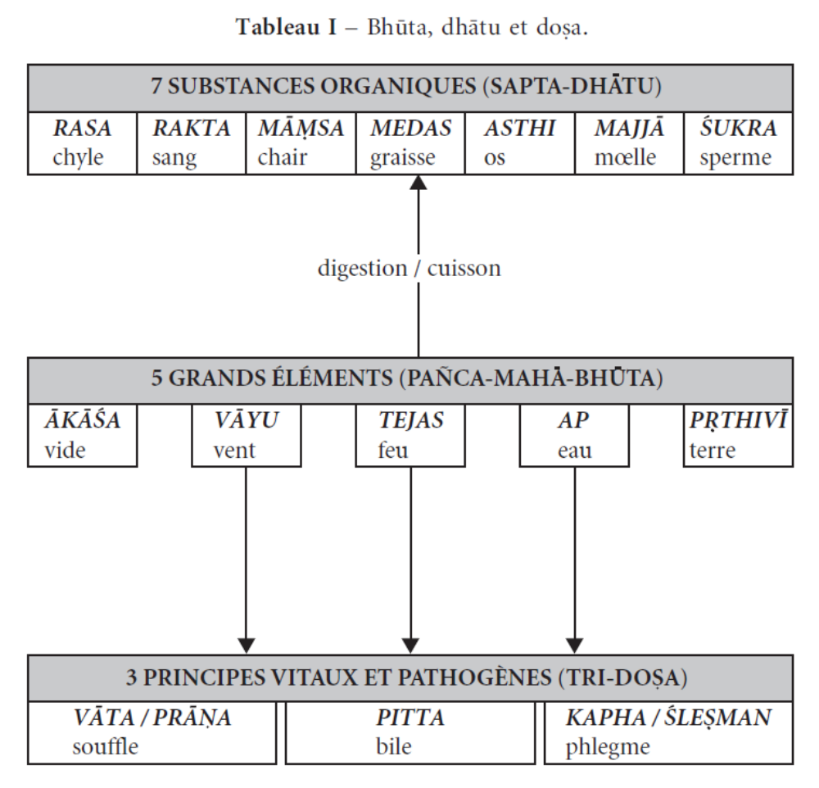
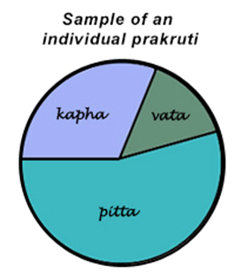

Slide 5
Recours à la médecine traditionnelle
Médecine à deux vitesses
Recherche d’une médecine globale avec un retour à la conception spirituelle et religieuse de la santé et de la maladie
      « l’utilisation des « médecines parallèles » obéit à une recherche de séduction thérapeutique (…) une quête de sens, d’identité, d’originalité et d’authenticité. » Sakoyan
Trans-nationalisme
      Concept défini en 1994 par L.Bash
      « [l'] ensemble des processus par lesquels les immigrés tissent et entretiennent des relations sociales de nature multiple reliant leurs sociétés d’origine et d’accueil »
Phénomène croissant de médecine intégrative

Slide 6
Recours à la médecine traditionnelle
Au sein de la population générale:
    Aux Etats Unis : 39%
    En Suisse : 49%
    En France : 36%
Au sein des populations migrantes en Angleterre
    Immigrés colombiens
    Immigrés pakistanais: 2/3 des interviewés préfèrent recourir à la médecine traditionnelle
    Immigrés africains:
Facteurs explicatifs
    Confiance
    Efficacité
    Meilleur explication des maladies
    Difficultés d’accès du système de santé national
En France, les études s’intéressent aux populations migrantes depuis le début des années 2000 ( problèmes éthiques)

Slide 7
Anthropologie médicale
Représentation de la maladie
    Variabilité de perception et de réaction par rapport à la douleur selon l'origine culturelle: Travaux de Zborowsky sur l’expérience de la douleur 1952
    Le modelage culturel définit la maladie dans une société donnée
    Importance conférée à chaque organe différente.
Prise en charge spécifique des migrants
    Activité médicale interprétative : Travaux de Irving Zola
    Exemple: la prise en charge psychiatrique des migrants
    La pluralité de la médecine commence à se manifester dans la vie quotidienne dans les services de soins
Comprendre les représentations des maladies :
    Cerner les attentes des patients
    Adapter la prise en charge à leurs besoins
    Evaluer l'état de santé de ces populations

Slide 8
ETUDE
Objectif :
  les raisons pour lesquels les migrants d’origine indienne ont moins recours à la médecine ayurvédique en France que dans leur pays d’origine
  les facteurs expliquant leur intégration ou absence d’intégration dans le système de santé national.
  Meilleure connaissance des pratiques de consommation en matière de dans un environnement culturel différent

Slide 9
Matériels et méthodes
Enquête qualitative
  Données non quantifiables
  Etude de comportement
Echantillon homogène de patients couvrant toutes les caractéristiques possibles
Entretien jusqu’à saturation des données
Transcription des entretiens et analyse des thèmes par 2 personnes différentes

Slide 10
Résultats
CARACTERISTIQUES DE L ECHANTILLON
Sexe | 9 femmes / 8 hommes
Age | 21ans à 68ans
Durée d’immigration | 3 /17 sont nés en France 10/17 résidence depuis plus de 10 ans 4 /17 résidence depuis moins de 10 ans
Maitrise de la langue française | 5/17 : bonne maîtrise 5/17 : compréhension correcte avec des difficultés d’expression 7/17 : faible maîtrise
Statut civil | 2/17 personnes ne sont pas en situation régulière 8/17 la nationalité française 7/17 réfugiés politiques soit immigrés pour raison économique
Statut professionnel | 3 étudiants résidants au domicile parental 2 travailleurs clandestins 3 femmes au foyer 1 homme invalide 8 salariés
Revenu | 3/17 foyers imposables

Slide 11
Résultats
Médecine ayurvédique
  Médecine en prévention primaire et secondaire
  Pathologie chronique avec échec de la médecine expérimentale
  Innocuité
  Médecine de premier recours en attendant l’accès à la consultation
  Confiance
Médecine expérimentale
  Médecine aigue
  Accessibilité
  « Gratuité »
  Confiance
  Pédiatrie

Slide 12
Médecine ayurvédique
Limites de la médecine ayurvédique
  Pas de thérapeute référent
  Utilisation en prévention
Méthode de pratique
  Pas de recours aux thérapeutes ayurvédiques : remise en question de leur légitimité
  Médicaments importés lors des voyages de retour au pays
  Remèdes naturels à base d’épices et de plantes

Slide 13
Pluralisme médicale
Le pluralisme médical est nécessaire:
  La représentation de la maladie et de ses causes conditionnent l’adhésion au traitement
Absence de sentiments de non intégration dans le système de santé français
L’expérience migratoire :
  Ceux né en France : aucun recours à la médecine ayurvédique
  Ceux immigrés : favorable à une système mixte
    Traitements moins agressifs
    Accès plus facile aux traitements ayurvédiques

Slide 14
Discussion
Intérêt
  Enquête qualitative
  Population étudiée
  Absence d’obstacle éthique
  Ouverture vers une enquête quantitative plus large
Limites
  Méthode de recueil de donnée
  Saturation des données
  Faible échantillonnage
  Biais lié aux intervenants

Slide 15
Discussion
Comparaison avec les études au sein des migrants dans les pays anglo saxons
    Recours à la médecine traditionnelle est moins importante
    Système de soins universelle en France
    Accessibilité aux soins moins difficile
    Prévention et maladie chronique
L’attente en terme d’efficacité est différente selon le type de médecine à laquelle ils ont recours

Slide 16
Conclusion
Médecine à 2 vitesses à vocation intégrative
Accessibilité du système de santé français
Pluralisme médical
Début de sensibilisation dans certains centres de santé et service à l’approche ethno-centrée de la prise en charge médicale
Pluralisme médical et législation : Intérêt?

